Slide 1

Rritja e vëmendjes në mësimdhënie dhe interaktiviteti: nga teoria në praktikë
Programi i Formimit
Pedagogjik-Psikologjik
Mbrojtja, 29.04.2026
Punoi:
Lisiana Demiraj Jonida Lama
Migena Spaho Ditmir Hoda
Udhëhoqi:
Prof. Dr. Arjana Muça Prof. Asoc. Dr. Leticja Gusho

Slide 2
Sa minuta realisht na ndjek një student sot?

Slide 3
Për shumë kohë, studime dhe autorë kanë mbrojtur idenë se: spani i vëmendjes aktive në leksione bie pas 10–15 minutash.
Kundërvenie: Nga studimet që përpiqen të matin vëmendjen, shumë prej tyre vuajnë nga mangësi metodologjike dhe subjektivitet në mbledhjen e të dhënave.
Rishikim literature: variabiliteti më i madh në vëmendjen e studentëve vjen nga dallimet midis mësuesve dhe jo nga vetë formati i mësimdhënies.
Sigurisht, edhe materiali më interesant mund të paraqitet në një mënyrë të mërzitshme dhe të thatë, dhe është detyrë e pedagogut të përmirësojë aftësitë e tij të mësimdhënies për të ofruar jo vetëm përmbajtje cilësore, por edhe një përvojë leksioni të kënaqshme për studentët.
Notes:
Sigurisht, edhe materiali më interesant mund të paraqitet në një mënyrë të mërzitshme dhe të thatë, dhe është detyrë e pedagogut të përmirësojë aftësitë e tij të mësimdhënies për të ofruar jo vetëm përmbajtje cilësore, por edhe një përvojë leksioni të kënaqshme për studentët.

Slide 4
Kjo është konsistente me neurobiologjinë e vëmendjes:
Truri nuk është projektuar për të dëgjuar në mënyrë pasive për periudha të gjata; ai kërkon ndërveprim për të ruajtur vëmendjen!

Slide 5
Para shpikjes së shtypshkronjës, “ligjërimi” ishte mënyra më efikase për të ofruar mësim formal. Edhe pse shumë aspekte të ligjërimit kanë ndryshuar gjatë disa shekujve të fundit, ky format i mësimdhënies deri më tani i ka rezistuar kohës.
“Leksionet” kanë qenë metoda kryesore për përcjelljen e informacionit,
të paktën që nga Mesjeta.
Që nga themelimi i universiteteve perëndimore në mesin e shekullit të 11-të, leksioni ka qenë mënyra tradicionale e transmetimit të dijes. Leksioni 50-minutësh vazhdon të dominojë në shumë institucione.
Megjithatë, pavarësisht pothuajse një mijëvjeçari përdorimi, formati tradicional i leksionit është vënë gjithnjë e më shumë nën shqyrtim kritik. Ai kritikohet si tepër i gjatë për të ruajtur vëmendjen e studentëve.

Slide 6
Dhe ndryshimet sigurisht qe vijne, si rezultat i zhvillimit, kryesisht teknologjik por dhe i sfidave te reja qe kjo gje prodhon; duke sjelle nevojen per adaptim dhe update-im.
multitasking → ul përqendrimin e thellë
stimulim i shpejtë → tolerancë më e ulët për leksione lineare

Slide 7
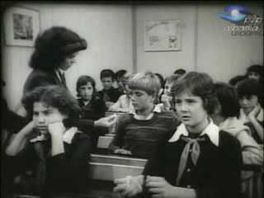
Klasat tradicionale me modele klasike që kanë formuar breza, a mjaftojnë më për brezat e sotëm?
Notes:
një platformë online që u jep nxënësve ushtrime të personalizuara në matematikë.
përshtatet me nivelin e secilit nxënës, duke e bërë mësimin më efektiv dhe individual.
mësuesit monitorojnë progresin e nxënësve në kohë reale.

Slide 8
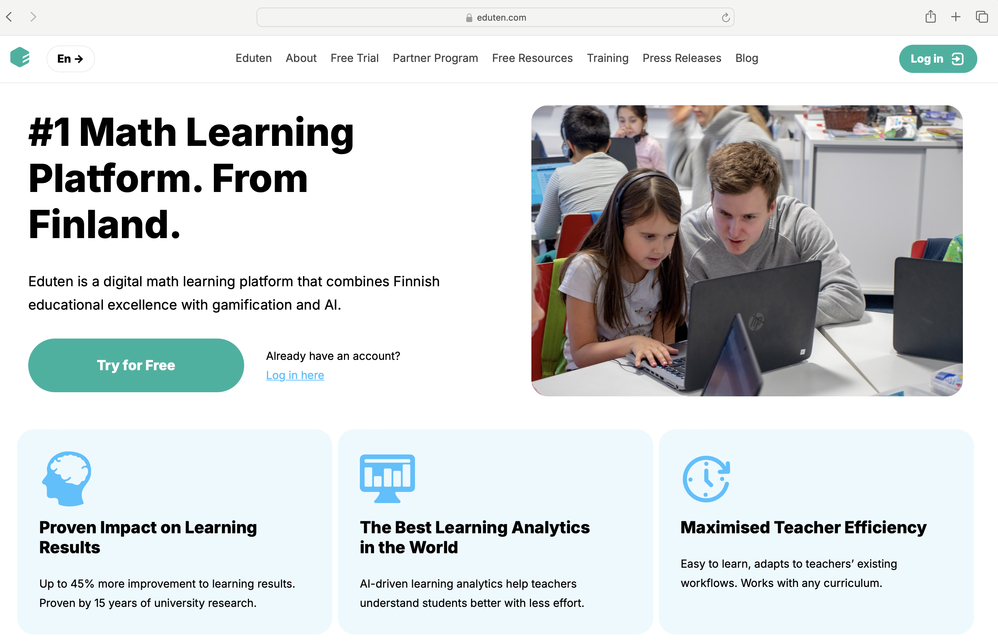
synon të zhvillojë aftësitë logjike, shpejtësinë dhe saktësinë në zgjidhjen e problemeve
EDUTEN kombinon teknologjinë me pedagogjinë moderne për të bërë matematikën më të kuptueshme, më tërheqëse dhe më efikase për nxënësit.
Notes:
një iniciativë që po zbatohet në disa shkolla 9-vjeçare, si pjesë e përpjekjeve për modernizimin e sistemit arsimor dhe rritjen e cilësisë së mësimdhënies. një platformë online që u jep nxënësve ushtrime të personalizuara në matematikë.
përshtatet me nivelin e secilit nxënës, duke e bërë mësimin më efektiv dhe individual.
mësuesit monitorojnë progresin e nxënësve në kohë reale.

Slide 9
Nxënësit e arsimit 9-vjeçar që sot angazhohen me platforma digjitale si Eduten, po zhvillojnë që herët
aftësi analitike,
autonomi në të nxënë,
mendim kritik.
Bazuar në evidencat ndërkombëtare mbi përdorimin e këtyre metodave inovative, është e arsyeshme të pritet që, në moshën 18-vjeçare, këta individë të paraqiten me një profil më të avancuar kognitiv dhe akademik.
sistemi arsimor dhe qasjet tona duhet të evoluojnë në përputhje me këtë transformim, duke reflektuar një nivel më të lartë pritshmërish dhe përgatitjeje.

Slide 10
Kjo nënkupton që edhe roli ynë si pedagogë duhet të përshtatet duke kaluar nga modeli transmetues dijesh
në një model që kultivon mendimin kritik dhe angazhimin aktiv duke krijuar mjedise më sfiduese dhe interaktive për zhvillimin e kompetencave.

Slide 11
Zbatimi praktik i strategjive për rritjen e vëmendjes:
Aktivitete mësimore të bazuara në lojë
→ rrisin vëmendjen e jashtme on-topic përmes stimulimit dhe shpërblimit
Qasje me studim rasti (skenarë realë)
→ aktivizon përpunimin e thellë dhe lidhjen me përvojën personale (internal on-topic attention)
Mësim bashkëpunues (punë në grup)
→ mban angazhimin përmes ndërveprimit social dhe përgjegjësisë
Integrim i teknologjisë për bashkëveprim
→ rrit përfshirjen aktive duke kapur dhe ruajtur vemëndjen përmes stimulimit dhe feedback-ut në kohë reale
Pjesëmarrje aktive dhe reflektim
→ ndihmon në ruajtjen e vëmendjes dhe konsolidimin e informacionit

Slide 12
Neurobiologjia e vemendjes
Vëmendja është aftësia e trurit për të zgjedhur informacionin e rëndësishëm dhe për të injoruar shpërqendrimet.
Vëmendja nuk është një funksion i vetëm, por një rrjet (network) i shpërndarë në tru. Pra truri nuk punon në zona të izoluara, por në qarqe të lidhura funksionalisht.
Mbështetet në 3 sisteme kryesore (sipas Michael Posner):
Alerting → gatishmëria (vigjilenca)
Orienting → drejtimi i fokusit
Executive control → kontrolli dhe përqendrimi

Slide 13
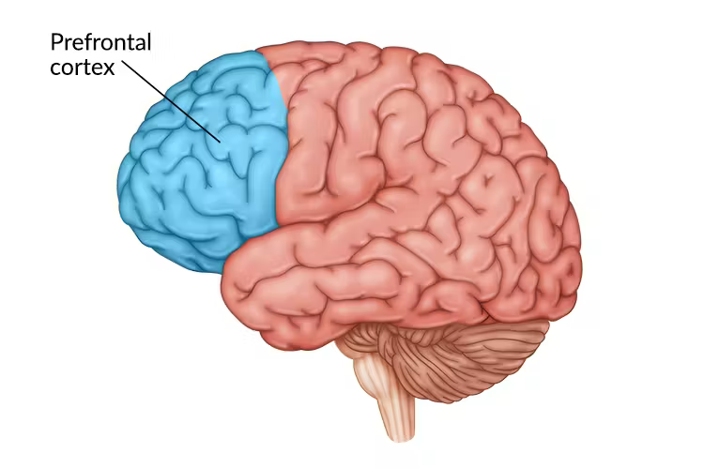
Zonat kryesore:
Korteksi prefrontal → kontrolli i fokusit, kontrrollet ekzekutive

Slide 14
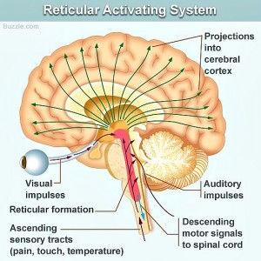
Zonat kryesore:
Korteksi prefrontal → kontrolli i fokusit
Sistemi retikular aktivizues (RAS) → filtrimi i informacionit

Slide 15
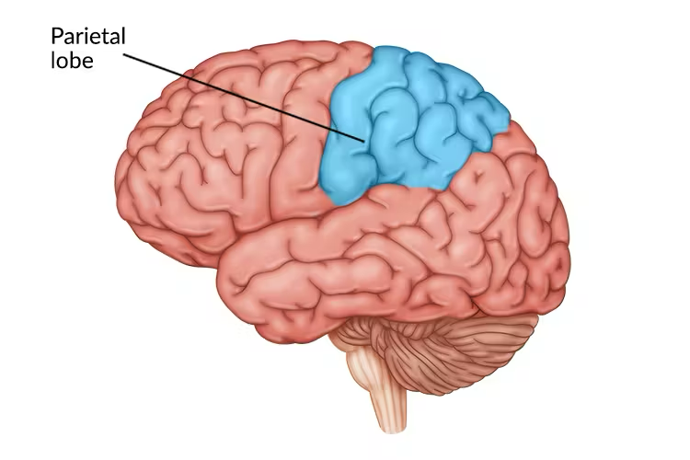
Zonat kryesore:
Korteksi prefrontal → kontrolli i fokusit
Sistemi retikular aktivizues (RAS) → filtrimi i informacionit
Parietal cortex → orientimi i vëmendjes

Slide 16
Zonat kryesore:
Korteksi prefrontal → kontrolli i fokusit
Sistemi retikular aktivizues (RAS) → filtrimi i informacionit
Parietal cortex → orientimi i vëmendjes
Neurotransmetues:
Dopamina → motivimi
Noradrenalina → vigjilenca

Slide 17
Neurozhvillimi & diferencat sipas moshës
Fëmijët (7–10 vjeç):
  vëmendje më e shkurtër
  nevojë për stimulim vizual dhe lojë
Adoleshentët:
  sistem limbik dominant → emocioni > racionalja
Universitarët:
  kapacitet më i madh abstraksioni
  por shumë distraksione (telefon, multitasking)

Slide 18
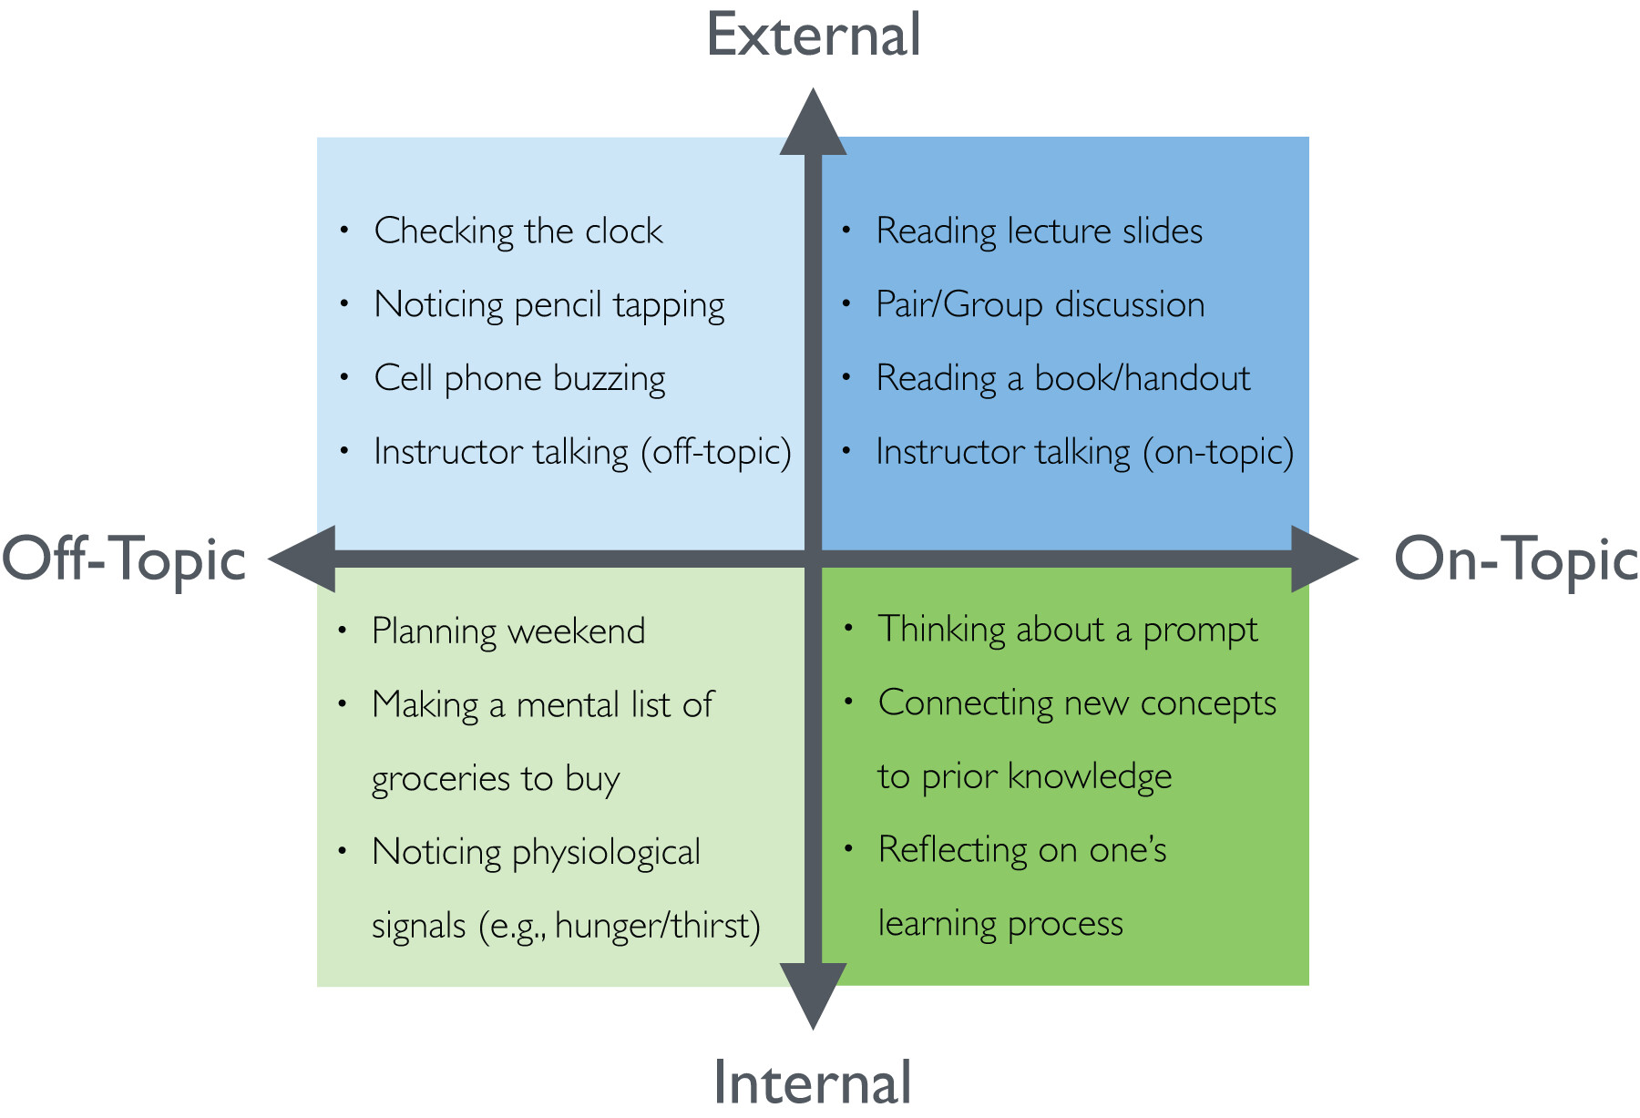
Diagramë që paraqet dy dimensione për përshkrimin e vëmendjes në klasë: vëmendja e jashtme/e brendshme dhe vëmendja në temë/jashtë teme. Jepen shembuj të situatave të mundshme në klasë që bien në secilin nga katër kuadrantet.

Slide 19
Rrjetet e vëmendjes (Attention Networks)
Dorsal Attention Network (DAN)
Vëmendje e qëllimshme (top-down)
Front + parietal
Ventral Attention Network (VAN)
Reagim ndaj stimujve të papritur
Kryesisht hemisfera e djathtë
Default Mode Network (DMN)
Aktiv kur nuk jemi të fokusuar (mendime të brendshme)
Duhet të “fiket” për përqendrim
Vëmendja = balancë midis rrjeteve aktive dhe atyre që duhet të inhibohen

Slide 20
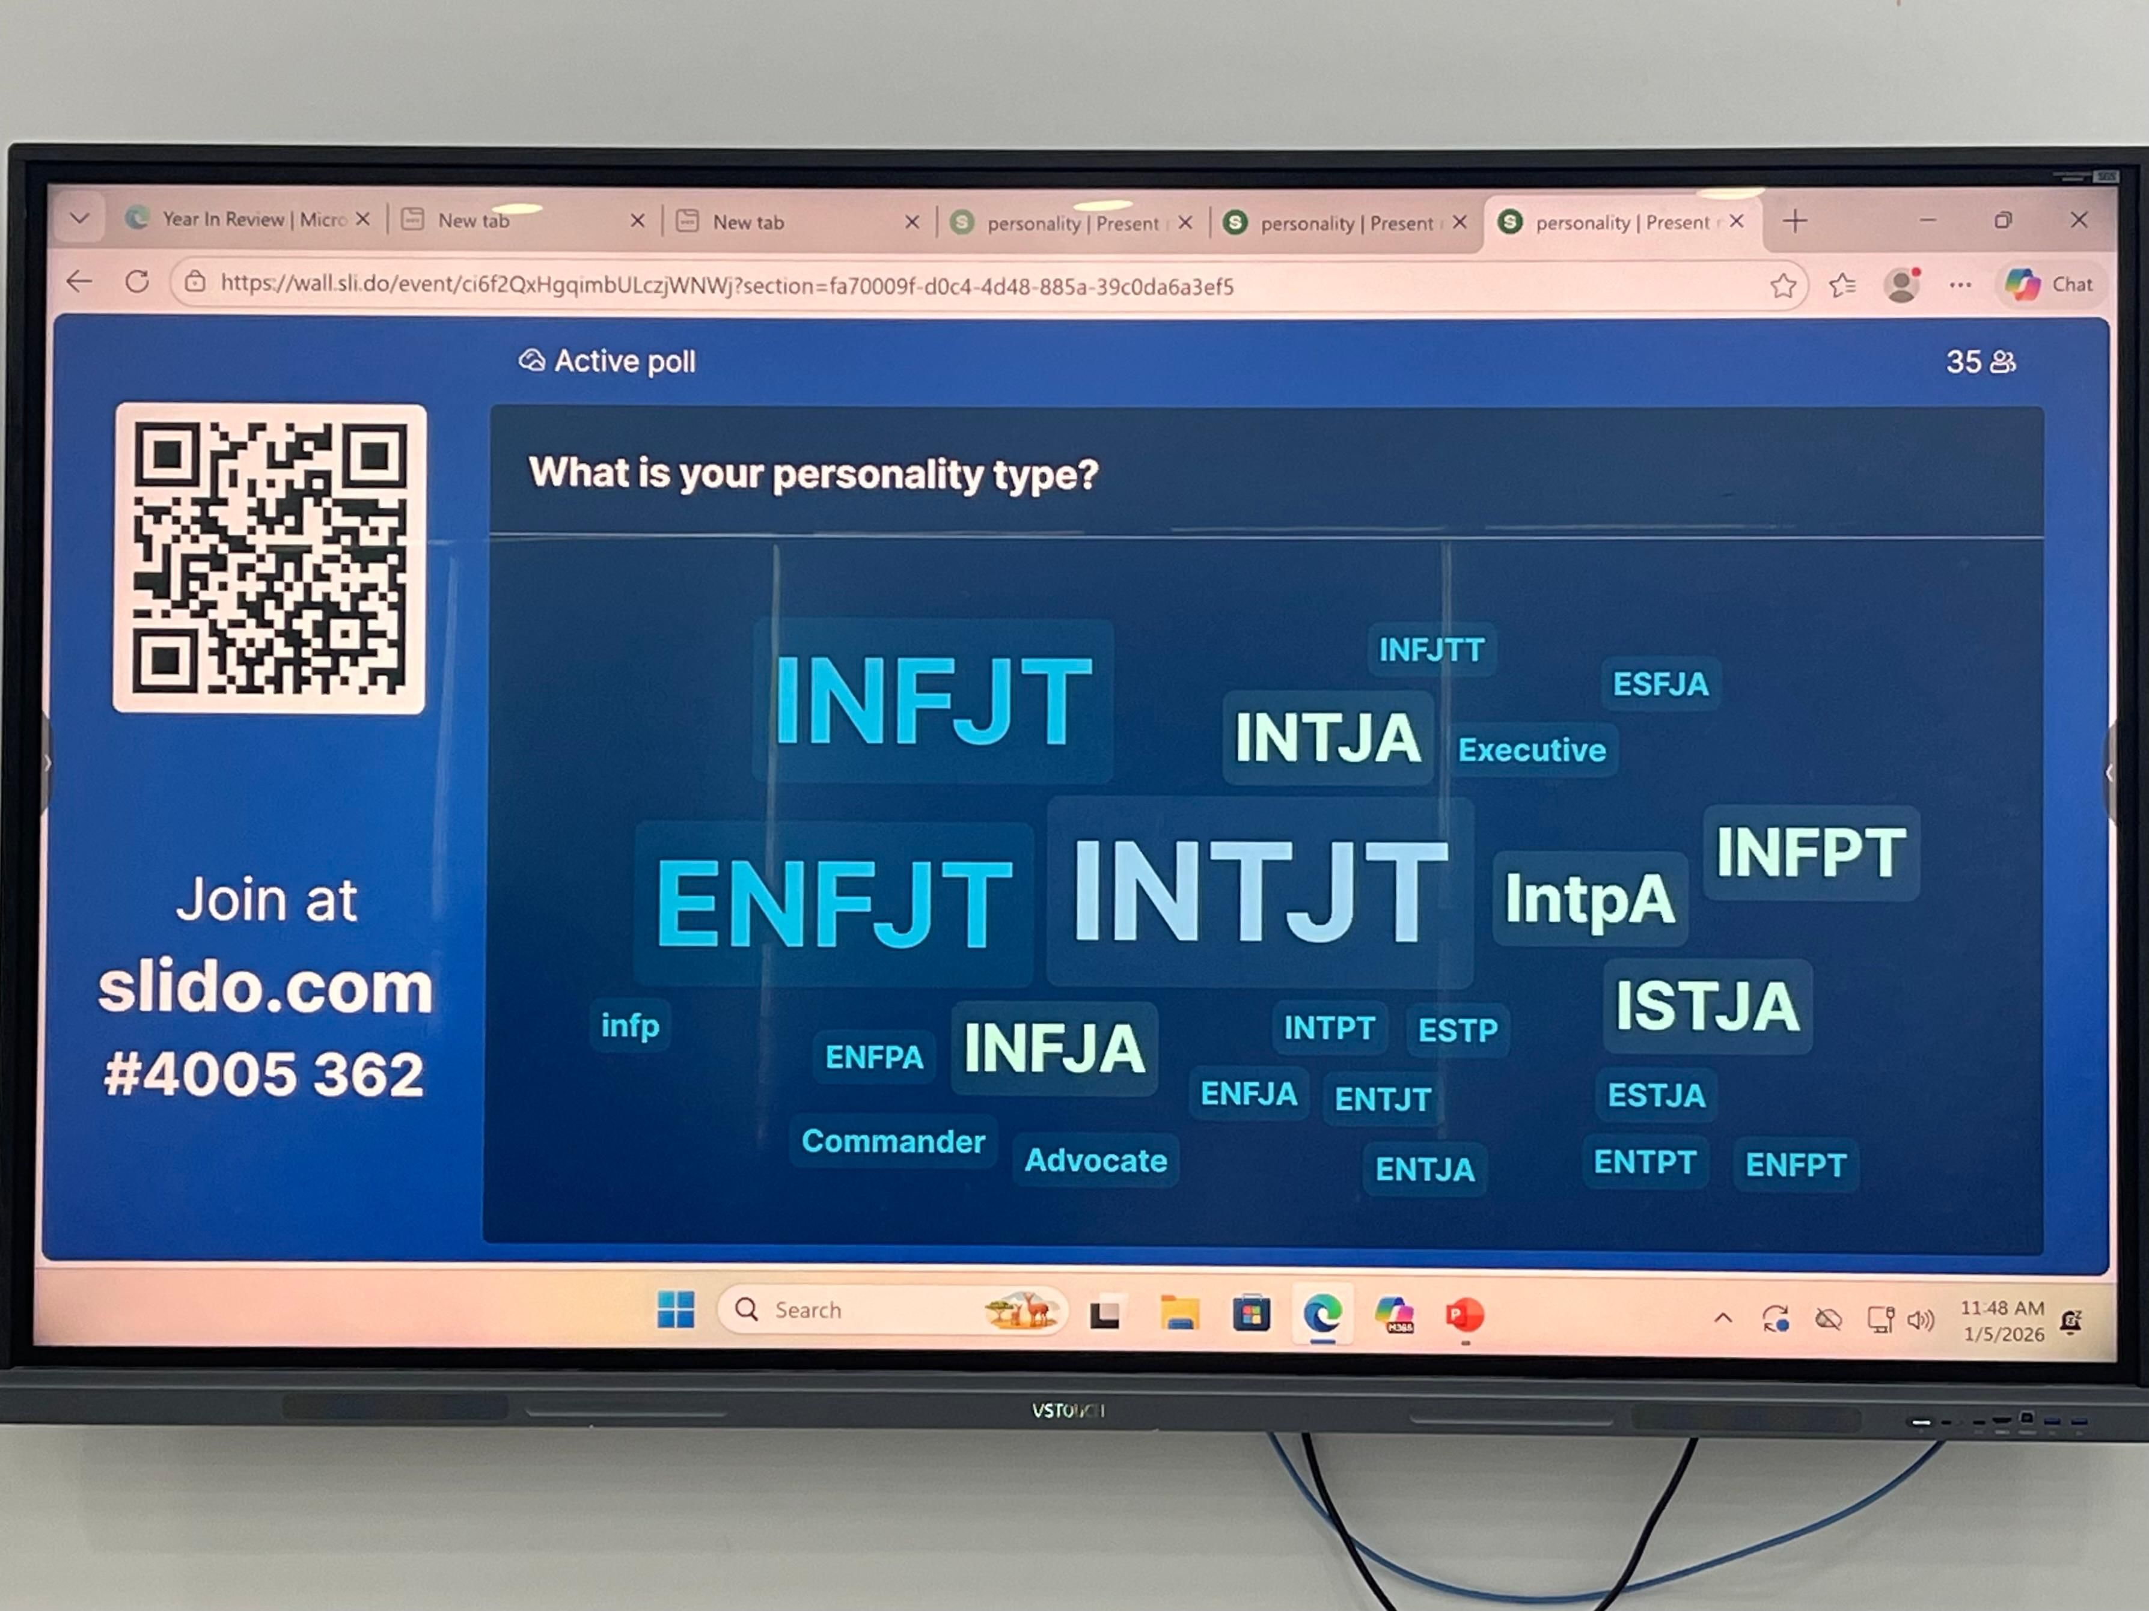
Shëmbull në klasë:
“si tiparet e personalitetit mund të ndikojnë në perceptimin e stresit, ankthit apo simptomave klinike.”
  Aktivizohen rrjetet Ventral Attention Network kur studentët bëjnë zgjedhje aktive.
  Supresohet Default Mode Network → shpërqendrimi bie.
  Dopamina + motivimi rriten kur ka feedback ose diskutim.

Slide 21
Konkluzion:
Vëmendja nuk është statike, por dinamike dhe e ndikuar nga metoda e mësimdhënies.
Aktivitetet interaktive rikthejnë fokusin dhe ndihmojnë në ruajtjen e vëmendjes gjatë procesit mësimor.
Përfshirja aktive e studentëve rrit përpunimin kognitiv dhe thellon të nxënit.
Ndërveprimi social rrit motivimin dhe qëndrueshmërinë e vëmendjes.
Në këtë mënyrë, kalimi nga mësimdhënia tradicionale drejt qasjeve interaktive nuk përmirëson vetëm angazhimin, por edhe efektivitetin e të nxënit.

Slide 22
Bibliografia:
Bradbury, N. A. (2016). Attention span during lectures: 8 seconds, 10 minutes, or more? Advances in Physiology Education, 40(4), 509–513. https://doi.org/10.1152/advan.00109.2016
Friesen N. The lecture as a transmedial pedagogical form: a historical analysis. Educ Res. 2011;40:95-102. DOI: 10.3102/0013189X11404603
Hurst JW. The overlecturing and underteaching of clinical med- icine. Arch Intern Med. 2004;164:1605-1608. DOI: 10.1001/archinte.164.15.1605
https://www.unicef.org/albania/stories/eduten-innovative-digital-platform-learning-math
Steven E. Petersen, S. E., & Michael I. Posner, M. I. (2012). The attention system of the human brain: 20 years after. Annual Review of Neuroscience, 35, 73–89. https://doi.org/10.1146/annurev-neuro-062111-150525
Arielle S. Keller, A. S., Ido Davidesco, I., & Kimberly D. Tanner, K. D. (2020). Attention matters: How orchestrating attention may relate to classroom learning. CBE—Life Sciences Education, 19(3), fe5. https://doi.org/10.1187/cbe.20-05-0106

